Slide 1
Дидактическая игра
«Числа - соседи»

Slide 2
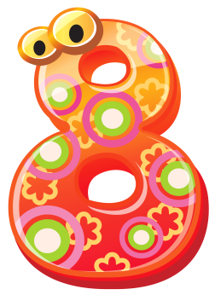
Notes:
Разделиться на 4 команды. Собери цифру и набери код. От самой маленькой цифры к самой большой.

Slide 8
Notes:
Разделиться на 4 команды. Собери цифру и набери код. От самой маленькой цифры к самой большой.

Slide 11
Молодец!

